Slide 1
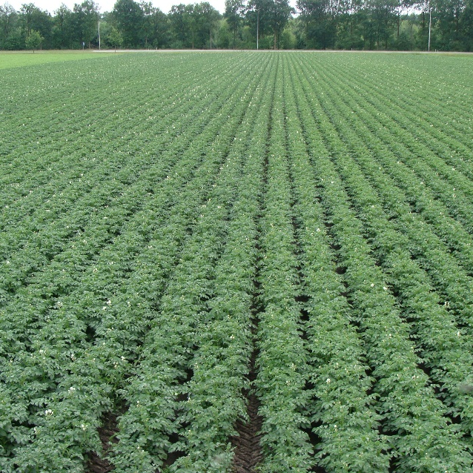

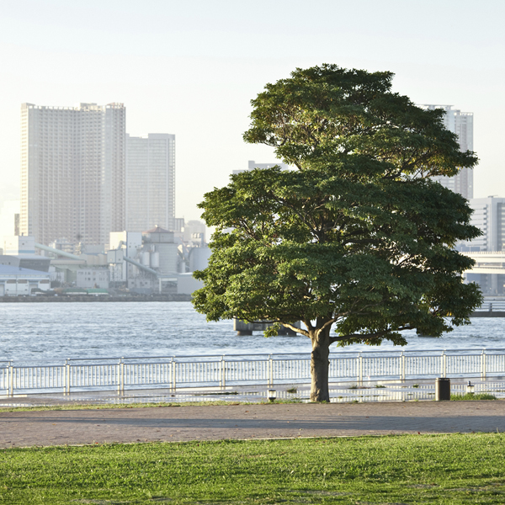
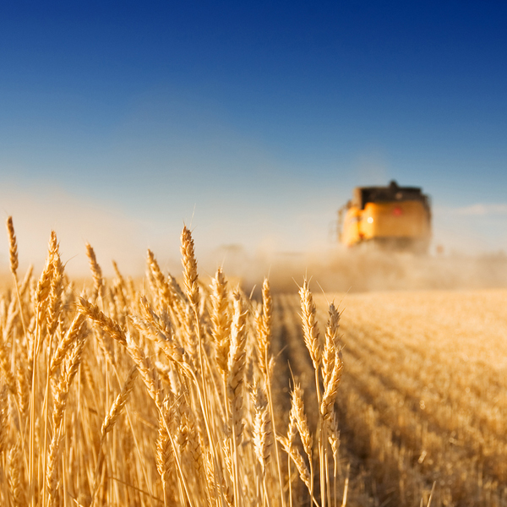
Verbetering stikstofbenutting op akkerbouwbedrijven
De rol van vruchtwisseling/bouwplan en vanggewassen
Wim van Dijk, Willem van Geel

Slide 2
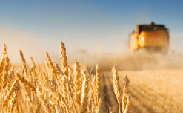
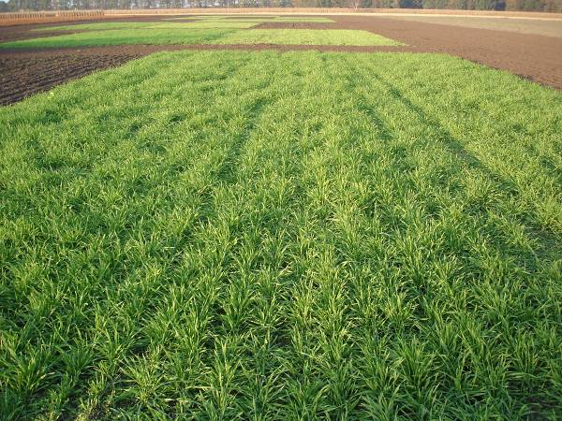
Belang/context bouwplan i.r.t. N-benutting
Effect op N-benutting via:
  Aandeel gewassen met lage N-verliezen
  Ruimte voor vanggewassen
  Gewasvolgorde
  Bodem → gewasproductie → N-afvoer/overschot
Beleid: 7e Nitraatactieprogramma (zand/löss)/GLB
Rustgewassen
Vanggewassen

Slide 3
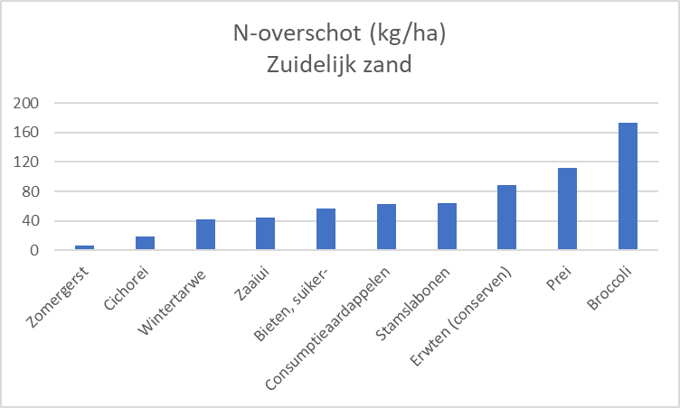
Verschillen in N-overschot gewassen
N-overschot = gebruiksnorm – afvoer met geoogst product
Verschillen door:
Opname-efficiëntie/beworteling
N in gewasresten

Slide 4
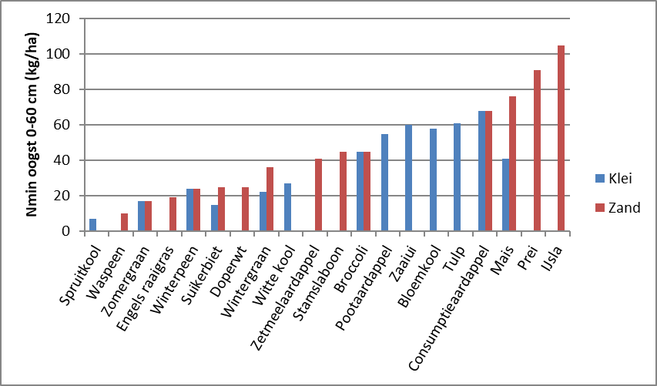
N-residu (0-60 cm) gewassen
(Sturen op Nitraat)

Slide 5
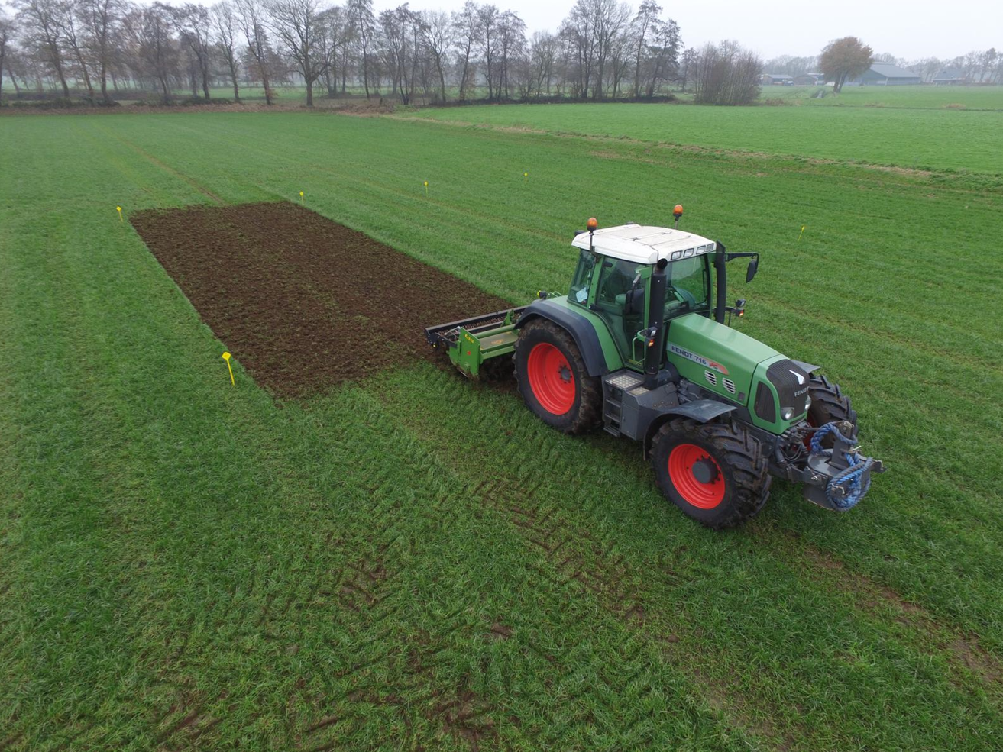
Gewasvolgorde
Nutriëntenoverdracht tussen gewassen
  Gewasresten en groenbemesters
    Houd rekening met N-nalevering
    Benutting door volggewas
      Totale N-opname
      Lengte N-opnameperiode
  Benutting achtergebleven N door diep wortelende gewassen (löss)

Slide 6
Principe vanggewas
Minerale bodem-N bij oogst
N vanggewas
N hoofdgewas
Opname door vanggewas
Mineralisatie na onderwerken
Hogere N-opname hoofdgewas
Lagere N-bemesting

Slide 7
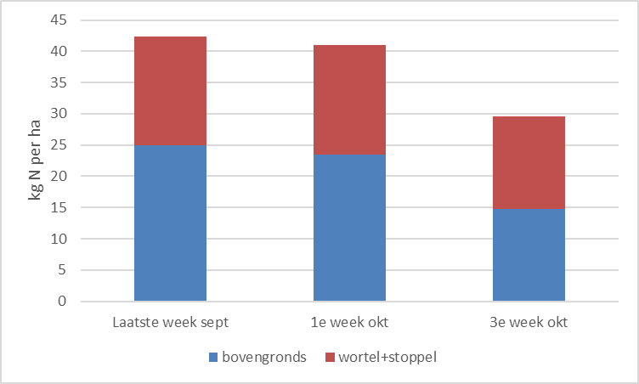
N-opname vanggewas
Onderzoek na aardappel, Vredepeel, 2018-2020
Gemiddelde winterrogge, wintergerst en Japanse haver
Gemiddelde N-opname bij inzaai rond 1 okt: circa 40 kg N per ha

Slide 8
Effect zaaitijdstip op nitraat grondwater na aardappel
Vanggewas | 2018-2019 | 2019-2020 | 2020-2021
Geen | 132 | 84 | 79
Laatste week sept | 113 | 27 | 50
Eerste week okt | 114 | 36 | 61
3e week okt | 130 | 43 | 54
Vanggewassen geven lager nitraatgehalte
  Minus 5-50 mg/L
Daling nitraatgehalte soms hoger dan verwacht o.b.v. N-opname vanggewas
  Meer denitrificatie?

Slide 9
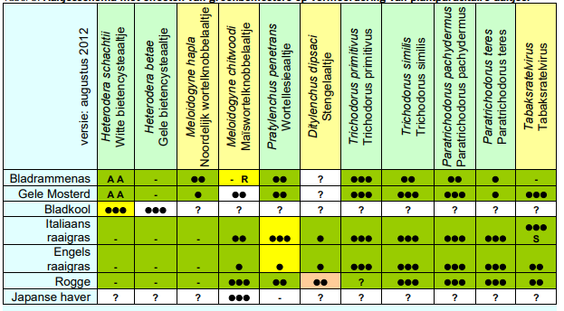
Aandachtspunten bouwplan/vanggewassen
Bouwplanaanpassingen hebben economische gevolgen
  Korte termijn: lagere saldo’s rustgewassen, vroegere oogst
  Lange termijn: betere bodemkwaliteit, biodiversiteit, klimaat
Vanggewassen
  Bij vroege inzaai mogelijk lagere N-afvoer hoofdgewas
    Bij vroegtijdige oogst aardappel veel N in loof
  Tijdig inwerken voor goede benutting
Bodemgezondheid bepaalt mede gewaskeuze en keuze vanggewas/groenbemester

Slide 10
Conclusie
Met bouwplan/vruchtwisseling en vanggewassen valt te sturen op een betere N-benutting
  Doe wat nu al kan
    Handboek bodem en bemesting
  Maatwerk nodig

